Slide 1
Séminaire sur l'Entreprise et l'investissement: Vision et Opportunités
Approches financieres de l’investissement
Souk Ahras – Algérie. 9 décembre 2015
MC
Mounir BEN GUIRAT
Consultant Economique: Développement du secteur prive et des PME

Slide 2
Statistiques et données économiques
MC
Approches financieres de l’investissement

Slide 3
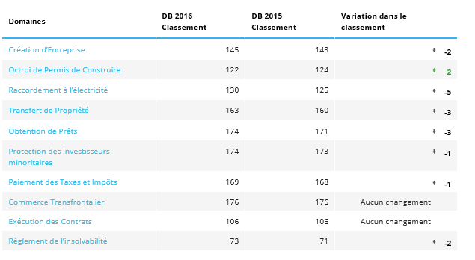
Statistiques et données économiques
MC
Approches financieres de l’investissement

Slide 4
Statistiques et données économiques
MC
Approches financieres de l’investissement

Slide 5
Statistiques et données économiques
MC
Approches financieres de l’investissement

Slide 6
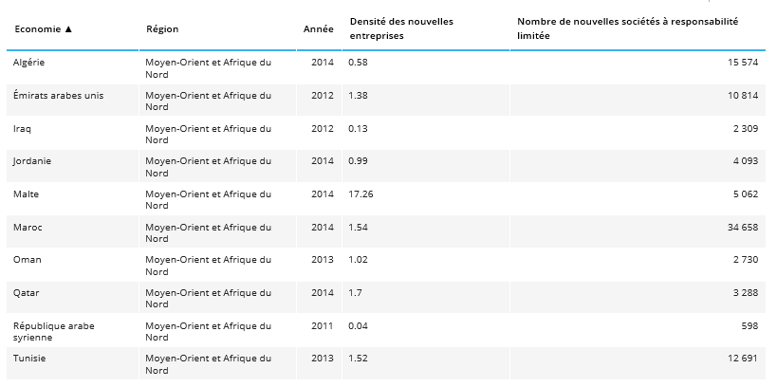
Statistiques et données économiques
MC
Approches financieres de l’investissement

Slide 7
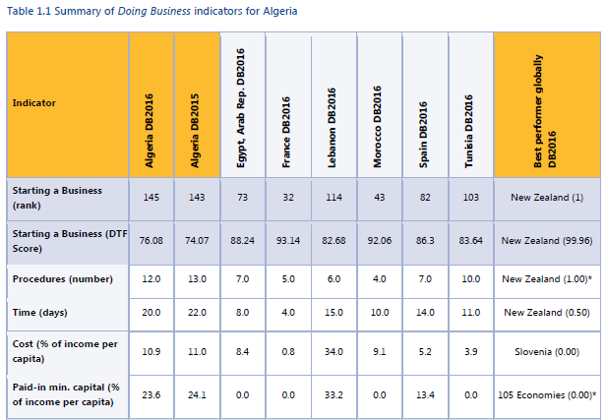
Statistiques et données économiques
MC
Approches financieres de l’investissement

Slide 8
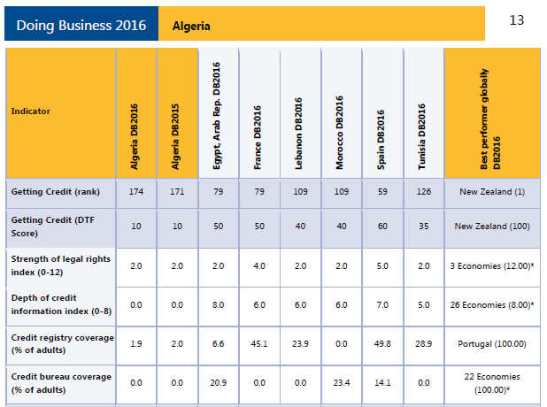
Statistiques et données économiques
MC
Approches financieres de l’investissement

Slide 9
Statistiques et données économiques
Citant une étude réalisée par l'Union des banques maghrébines (UBM), pour ce qui est du réseau bancaire, le Maroc arrive en tête avec 2.632 agences, suivi de l'Algérie (1.131 agences) et de la Tunisie (1.102), mais rapporté à la taille du marché, le réseau algérien reste le moins développé de la région. Concernant le taux de bancarisation, l'Algérie ne dispose que d'un point bancaire pour 25.000 habitants, contre un point bancaire pour 12.540 habitants au Maroc et 9.530 habitants pour la Tunisie, la norme internationale étant un point pour 8.000 habitants. L'étude souligne aussi que l'effectif par guichet en Algérie reste le plus élevé de la région, avec une moyenne de 28 agents, contre 24 en Libye, 22 en Mauritanie, 16 en Tunisie et seulement 11 au Maroc, notant que "la taille des effectifs par guichet se répercute inévitablement sur les performances de la banque". Pour ce qui est de l'octroi de crédits, il ressort de l'étude qu'il est le plus faible en Algérie, avec une moyenne de 53 pc, ce qui veut dire qu'une demande sur deux seulement est acceptée, signalant que ce taux se situe à 68 pc au Maroc et 96 pc en Tunisie.
MC
Approches financieres de l’investissement

Slide 10
Approches financieres de l’investissement
MC
Approches financieres de l’investissement

Slide 11
Cycle de vie de l’entreprise
Création
Production
Croissance
MC
Approches financieres de l’investissement

Slide 12
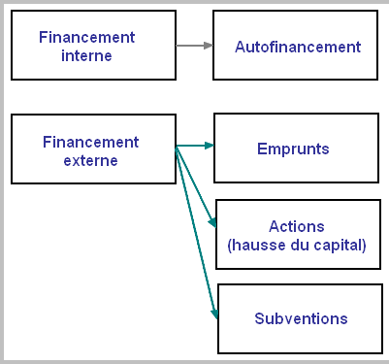
Création
MC
Approches financieres de l’investissement

Slide 13
Création - Intervenants
Fonds propres:
Autofinancement du promoteur
Apport des associes
Les SICARs,
Les Fonds speciaux d’investissements
MC
Approches financieres de l’investissement

Slide 14
Création - Intervenants
Credits ou financement externe:
Credits bancaires
Leasing ou credit bail
MC
Approches financieres de l’investissement

Slide 15
Création - Intervenants
Les Fonds d’amorçage (Seed Funds),
Les Fonds de garantie,
Les Societés d’Investissements a Capital Risque (SICAR),
Les Etablissements de Micro Finance (EMF)
Les programmes speciaux d’investissements
MC
Approches financieres de l’investissement

Slide 16
Création - Intervenants
Les Business Angels,
Le financement participatif (Croud funding)
MC
Approches financieres de l’investissement

Slide 17
Production- Intervenants
Les Banques commerciales,
Les societes de leasing ou de credit-bail,
les Etablissements de Micro Finance,
les Fonds spéciaux d’investissement,
le Croud Funding,
…
MC
Approches financieres de l’investissement

Slide 18
Croissance – extension - Intervenants
Les Banques commerciales,
Les banques de developpement,
Les SICARs,
Les societes de leasing ou de credit-bail,
les Etablissements de Micro Finance,
les Fonds speciaux d’investissement,
le Croud Funding,
…
MC
Approches financieres de l’investissement

Slide 19
Accompagnement de l’Investissement
MC
Approches financieres de l’investissement

Slide 20
Investissement - Etapes
Opportunite dinvestissement (Idee),
La formation du promoteur,
L’etude de faisabilite et le coaching du promoteur,
Etude financière et financement,
Procedures administratives et juridiques,
Lancement de l’activite
MC
Approches financieres de l’investissement

Slide 21
Investissement - Etapes
A chacune de ces étapes il faut avoir des programmes et des structures d’accompagnement dédiés, le promoteur doit trouver ai l’information, le coaching et les facilités.
MC
Approches financieres de l’investissement

Slide 22
Investissement - Etapes
La decision d’investissement n’est pas dependante seulement de la disponibilité des financements. C’est le climat d’investissement ou le climat des affaires en globalite qui est pris en consideration.
MC
Approches financieres de l’investissement

Slide 23
منير بن قيراط
Mounir BEN GUIRAT
مستشار اقتصادي تنمية المشروعات الصغرى والمتوسط وتطوير القطاع الخاص
Consultant Private Sector, SMEs Development Programs
Benguirat.mounir@gmail.com
Skype: Mounir.tnly
MC
Approches financieres de l’investissement

